Slide 1
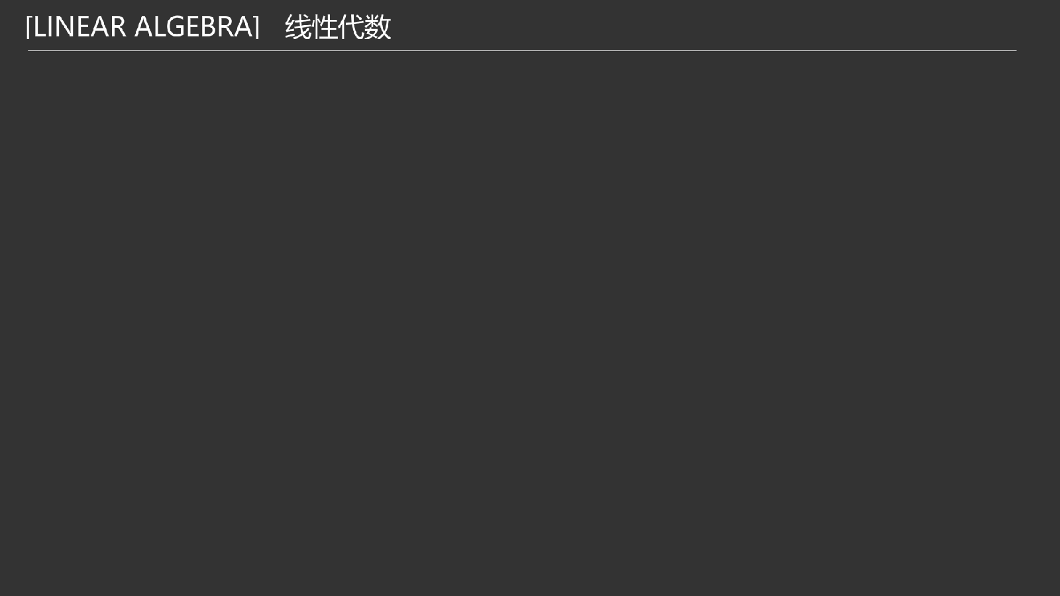

第二章
逆矩阵
赖红
hlai@swu.edu.cn
Notes:
今天我抽到的讲课题目是逆矩阵。首先我们一起来回顾一下前面所学的一些知识。

Slide 2
加法运算
线性运算
数乘运算
矩阵运算
1、不满足交换律；
2、不满足消去律；
3、存在非零的零因子
乘法运算
(1) (A^{T})^{T} = A ;
(2) (B + C)^{T} = B^{T} + C^{T} ;
(3) (kA)^{T} = kA^{T};
(4) (AB)^{T} = B^{T}A^{T} ;
转置运算

Slide 3


这两个人是谁？
Notes:
余则成和王翠平

Slide 4
矩阵乘法在密码学中的应用
加密
原来的消息—明文
密文
左乘以A
X
AX

Slide 5
把这个消息：
ACCOMPLISH THE TASK
按列写成4×5矩阵X：
然后加密：

Slide 6

发送
如何得到明文？

Slide 7
问题的提出
是否可以像一元一次代数方程一样求解?
Notes:
板书（整齐点）

Slide 8
逆矩阵的定义
一、逆矩阵的概念和性质
定义1
对于n阶矩阵A，如果有一个n阶矩阵B使得AB=BA=E，则说矩阵A是可逆的，并把矩阵B称为A的逆矩阵.
例1 设

Slide 9


例2 设
验证：B和C是否均是A的逆矩阵。
Notes:
我想学到这里，有同学一定会问，每一个方阵都有逆矩阵吗？

Slide 10
问题：存在性？
Notes:
我们来看一个例子，我们知道了并不是所有的矩阵都有逆矩阵，有同学又会问了，老师，

Slide 11
问题：如果存在，是否唯一？
若 B 和 C 是 A 的逆矩阵, 即均满足
AB = BA = E, AC = CA = E,
则 B = BE = B(AC) = (BA)C = EC = C.
定理1 如果n 阶方阵 A 可逆， 则它的
逆矩阵是唯一的。
Notes:
板书证明，同学们这个时候又会问了

Slide 12
问题
如何判定存在矩阵是否可逆？
如何求？
Notes:
我们来看定理2

Slide 13
定理2 A是可逆方阵的充分必要条件是
而且当 A 可逆时，
其中 是方阵A的伴随阵。

Slide 14
证
设 , 由行列式乘法定理
-14-
Notes:
简单板书证明过程

Slide 15
矩阵 的伴随矩阵
满足：
设 由
得

Slide 16
说明
这个定理给出了矩阵可逆的一个充要条件：
矩阵 可逆
定理2给出了计算逆矩阵的一个方法：
1）计算
2）计算
3）写出
根据这个充要条件，可以将定义中的条件改进为
若
则
Notes:
总结一下，定理2告诉了我们什么。接下里看例题

Slide 17
例3
此例的结果应该作为公式记住
A可逆
一调一反
如

Slide 18
可逆矩阵的充要条件与逆矩阵的计算
例4 设
解
所以A可逆.

Slide 19
可逆矩阵的充要条件与逆矩阵的计算
例3 设
解
Notes:
强调伴随矩阵的写法

Slide 21
例 4 设
求
对 做如下形式的分块后，得到分块对角阵:
解
分块法：

Slide 22
因此
说明
由此例可以看出，用分块法把求3阶矩阵的逆阵问
题化为求2阶矩阵的逆阵问题，使计算简便多了.
此例显示出，记住2阶矩阵的逆阵，是必要的.

Slide 23
定义2 当|A|=0时，称A为奇异矩阵（退化矩阵）。
否则称A为非奇异矩阵（非退化矩阵）。
由定理2可知，可逆矩阵就是非奇异矩阵。
推论 ：
设A、B是n 阶方阵，
如果 A B = E
或 BA= E ,
则 B=A⁻¹。

Slide 24
利用推论去讨论逆矩阵比较方便, 例如证明逆矩阵的存在性以及验证逆矩阵的正确性等.
例5 设A满足A² – 5A + 4E = 0，证明A和A – 3E均可逆，并求出它们的逆.
Proof A² – 5A + 4E = 0

Slide 25
A² – 5A + 4E = 0

Slide 26
例6 设A是非零矩阵且满足A³ = 0，证明E - A和E + A均可逆，并求出它们的逆.
Proof

Slide 27
逆矩阵的性质

Slide 28
证明

Slide 29
证明

Slide 30
(6) 若A_{i}(i = 1,2,…,t)可逆, 则分块对角阵

Slide 31
例2.25 设A和B满足A*BA = 2BA -8E, 其中A = diag(1, -2, 1), 求B.
Solution
A*BA = 2BA -8E
⇒ (A* - 2E) BA = -8E
⇒ BA = (A* - 2E)⁻¹(-8E) = -8(A* - 2E)⁻¹
⇒ B = -8(A* - 2E)⁻¹A⁻¹

Slide 32
A = diag(1, -2, 1) ⇒ |A| = 1·(-2) ·1= -2,
A⁻¹ = diag(1, -1/2, 1)
⇒ A* = |A| A⁻¹ = -2diag(1, -1/2, 1) = diag(-2, 1, -2).

Slide 33
例2.26 设A为n(n ≥ 2)阶方阵,证明
(1) 若|A| = 0, 则|A*| = 0.
(2) |A*| = |A|^{n-1}.
Proof (1) case1: A = 0: A* = 0, |A*| = 0.
case2: A ≠ 0: 假设|A*| ≠ 0, 则A*可逆.
(2) |A| = 0 ⇒ |A*| = 0 ⇒ |A*| = |A|^{n-1}.
|A| ≠ 0 :

Slide 34
性质

Slide 35

作业
见书p109-111
19，21，23，24，26
B类题，1.

